Slide 1



«Особенности реализации ФОП в младенческом и раннем возрасте»
в рамках проведения краевых августовских мероприятий
(ГАУ ДПО «ИРО ПК»)
«Реализация ФОП ДО «Ключ на старт»
Рузанкина Жанна Вильгельмовна,
заведующий МАДОУ «Детский сад
«Детский квартал»
Почетный работник воспитания
и просвещения Российской Федерации,
Соликамск, 2023

Slide 2
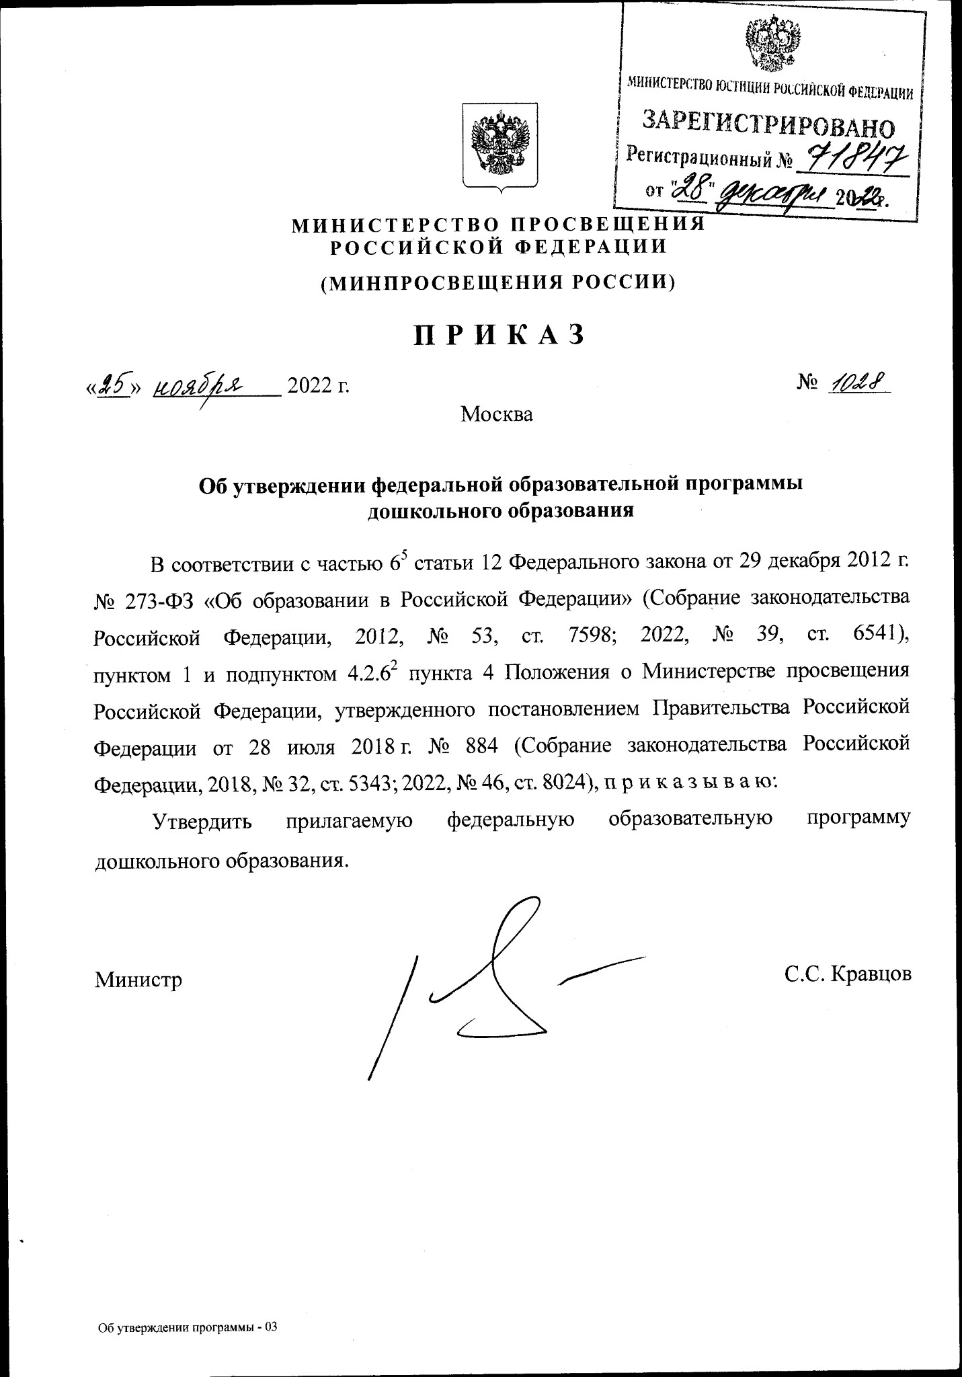
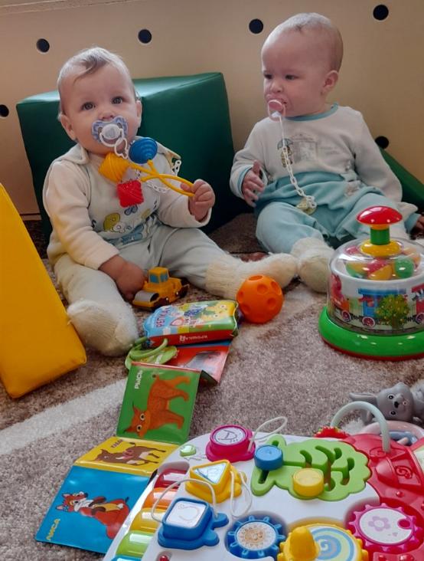

Slide 3
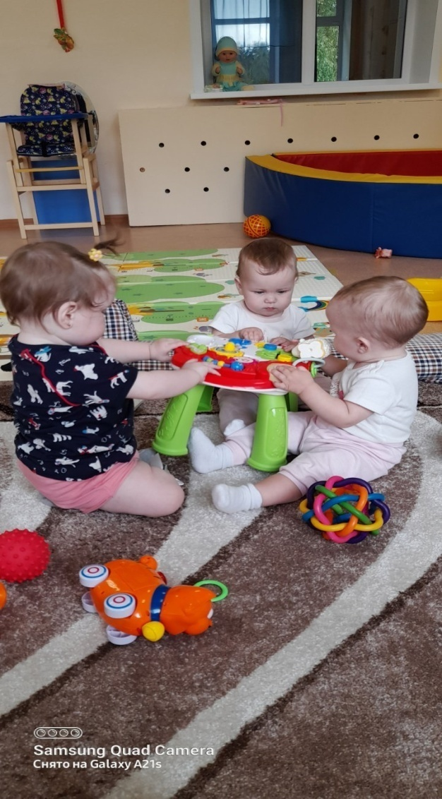
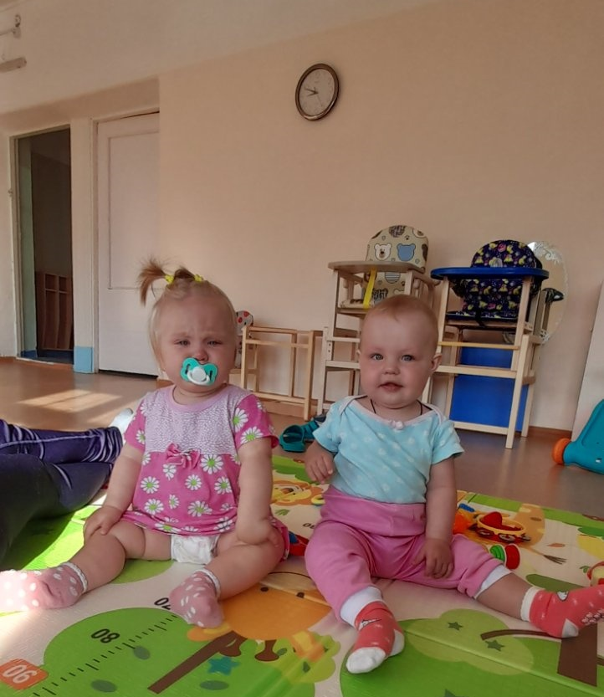
Открытие групп младенческого возраста является поддержкой для семей, в том числе льготных категорий, в обеспечении их помощью в уходе за детьми раннего возраста, их воспитании и развитии, в возможности трудоустройства

Slide 4
Примерное 10-дневное меню для питания детей в возрасте с 6 до 9 месяцев
Прием пищи | 1 день | 2 день | 3 день | 4 день | 5 день | 6 день | 7 день | 8 день | 9 день | 10 день
Завтрак | Каша пшеничная молочная жидкая с маслом | Каша ячневая молочная жидкая с маслом | Каша манная молочная жидкая с маслом | Каша пшенная молочная жидкая с маслом | Каша кукурузная молочная жидкая с маслом | Каша рисовая молочная жидкая с маслом | Каша пшеничная молочная жидкая с маслом | Каша геркулесовая молочная жидкая с маслом | Каша манная молочная жидкая с маслом | Каша молочная «Дружба» с маслом жидкая
 | Желток |  |  |  |  | Желток
 | Молочная смесь | Молочная смесь | Молочная смесь | Молочная смесь | Молочная смесь | Молочная смесь | Молочная смесь | Молочная смесь | Молочная смесь | Молочная смесь
II Завтрак | Сок фруктовый | Фруктовое пюре | Сок фруктовый | Фруктовое пюре | Сок фруктовый | Сок фруктовый | Фруктовое пюре | Сок фруктовый | Фруктовое пюре | Сок фруктовый
Обед | Каша рисовая гарнирная жидкая | Картофельное пюре | Каша гречневая гарнирная жидкая | Овощное пюре | Картофельное пюре | Каша гречневая гарнирная жидкая | Картофельное пюре с морковью | Каша рисовая гарнирная жидкая | Овощное пюре | Картофельное пюре
 | Мясное пюре | Мясное пюре из свинины и куры | Пюре из мяса куры | Мясное пюре | Мясное пюре | Мясное пюре | Мясное пюре | Пюре из мяса куры | Мясное пюре | Мясное пюре
 | Компот из смеси сух-в | Компот из кураги | Компот из свежих яблок | Компот из кураги | Компот из смеси сух-в | Компот из изюма | Компот из свежих яблок | Компот из смеси сух-в | Компот из кураги | Компот из изюма
Полдник | Молочная смесь | Молочная смесь | Молочная смесь | Молочная смесь | Молочная смесь | Молочная смесь | Молочная смесь | Молочная смесь | Молочная смесь | Молочная смесь
Ужин | Овощное пюре | Каша геркулес молочная жидкая с маслом | Овощное пюре | Суп молочный с крупой | Творожок детский | Суп молочный с макаронными изделиями | Творожок детский | Овощное пюре | Каша ячневая молочная жидкая с маслом | Творожок детский

Slide 5
Примерное 10-дневное меню для питания детей в возрасте с 9 до 12 месяцев
Прием пищи | 1 день | 2 день | 3 день | 4 день | 5 день | 6 день | 7 день | 8 день | 9 день | 10 день
Завтрак | Каша пшеничная молочная жидкая с маслом | Каша ячневая молочная жидкая с маслом | Каша манная молочная жидкая с маслом | Каша пшенная молочная жидкая с маслом | Каша кукурузная молочная жидкая с маслом | Каша рисовая молочная жидкая с маслом | Каша пшеничная молочная жидкая с маслом | Каша геркулесовая молочная жидкая с маслом | Каша манная молочная жидкая с маслом | Каша молочная «Дружба» с маслом жидкая
 | Желток |  |  |  | Желток | Желток |  | Желток
 | Молоко | Молоко | Молоко | Молоко | Молоко | Молоко | Молоко | Молоко | Молоко | Молоко
II Завтрак | Сок фруктовый | Фруктовое пюре | Сок фруктовый | Фруктовое пюре | Сок фруктовый | Сок фруктовый | Фруктовое пюре | Сок фруктовый | Фруктовое пюре | Сок фруктовый
Обед | Каша рисовая гарнирная жидкая | Картофельное пюре | Каша гречневая гарнирная жидкая | Овощное пюре | Картофельное пюре | Каша гречневая гарнирная жидкая | Картофельное пюре с морковью | Каша рисовая гарнирная жидкая | Овощное пюре | Картофельное пюре
 | Мясное пюре | Мясное пюре из свинины и куры | Пюре из мяса куры | Мясное пюре | Рыбное пюре | Мясное пюре | Мясное пюре | Пюре из мяса куры | Мясное пюре | Рыбное пюре
 | Компот из смеси сух-в | Компот из кураги | Компот из свежих яблок | Компот из кураги | Компот из смеси сух-в | Компот из изюма | Компот из свежих яблок | Компот из смеси сух-в | Компот из кураги | Компот из изюма
 | Хлеб пшеничный | Хлеб пшеничный | Хлеб пшеничный | Хлеб пшеничный | Хлеб пшеничный | Хлеб пшеничный | Хлеб пшеничный | Хлеб пшеничный | Хлеб пшеничный | Хлеб пшеничный
Полдник | Молочная смесь | Молочная смесь | Кисломолочный продукт (кефир) | Молочная смесь | Молочная смесь | Молочная смесь | Молочная смесь | Кисломолочный продукт (кефир) | Молочная смесь | Молочная смесь
 | Печенье |  |  |  | Печенье | Печенье |  |  |  | Печенье
Ужин | Овощное пюре | Каша геркулес молочная жидкая с маслом | Овощное пюре | Суп молочный с крупой | Творожок детский | Суп молочный с мак. изд-ми | Творожок детский | Овощное пюре | Каша ячневая молочная жидкая с маслом | Творожок детский

Slide 6




Методическое обеспечение и особенности организации образовательной деятельности в группе младенческого возраста

Slide 10
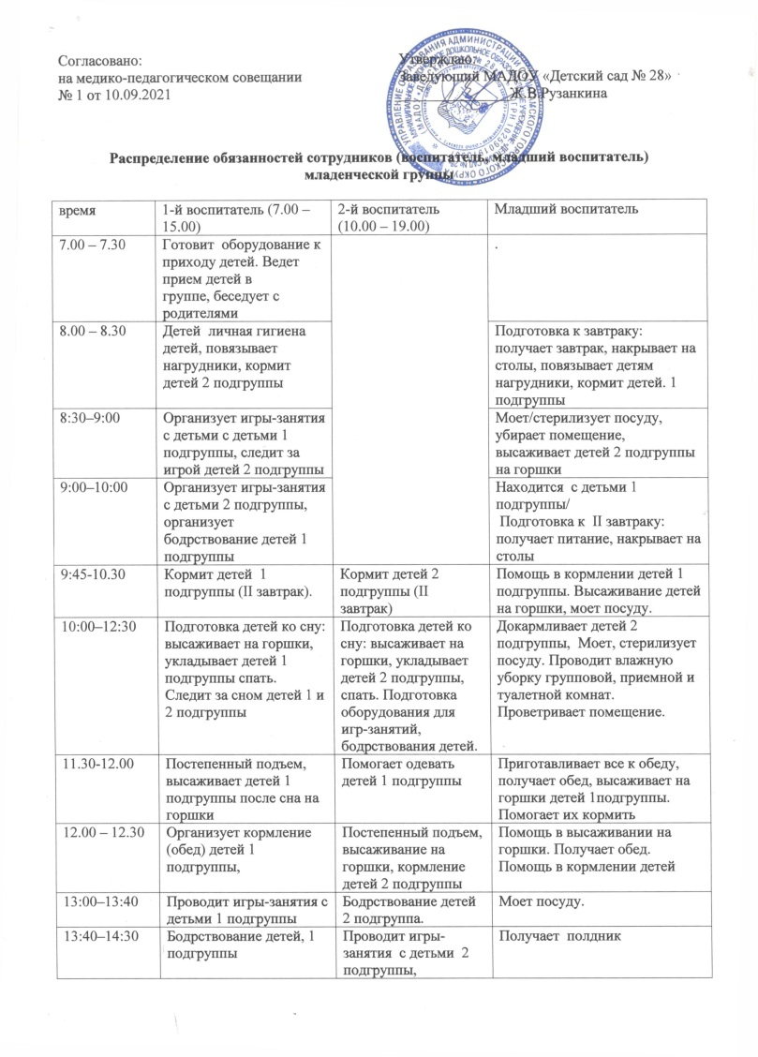
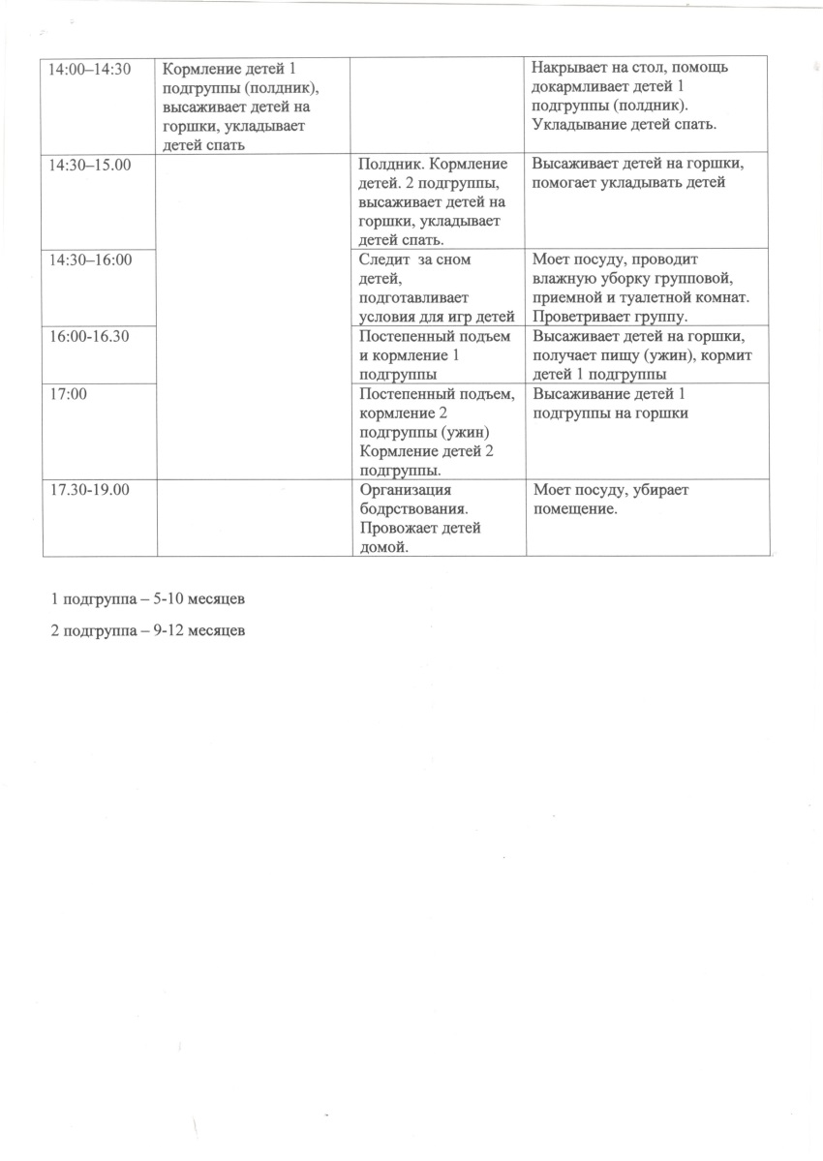

Slide 11
Примерная циклограмма деятельности воспитателя
День недели | Режимный момент
 | Утро | Прогулка в группе | Вечер
Понедельник | Игры-забавы (развлечения), эмоциональное общение | Двигательные игры | Познавательно-исследовательская деятельность, игры на звукоподражание
Вторник | Игры-забавы (развлечения), эмоциональное общение, игры с предметами – орудиями | Двигательные игры | Тактильные игры, игры на ориентацию в окружающей действительности
Среда | Игры-забавы (развлечения), эмоциональное общение, тактильные игры | Двигательные игры | Познавательно-исследовательская деятельность, восприятие музыки
Четверг | Игры-забавы (развлечения), эмоциональное общение, игры на ориентацию в окружающей действительности | Двигательные игры | Восприятие музыки и художественного слова (потешек, фольклора)
Пятница | Игры-забавы (развлечения), эмоциональное общение, игры с дидактической игрушкой | Двигательные игры | Игры с предметами – орудиями, игры на звукоподражание

Slide 12
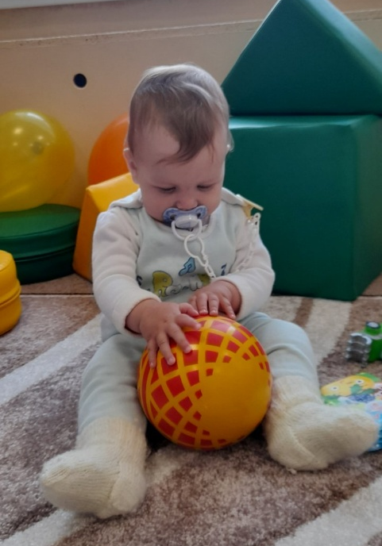

Внесены изменения в локально-нормативные акты:
- программа развития
- должностные инструкции педагогов
- договоры с социальными партнерами
- распределение обязанностей между сотрудниками групп
- план медико-педагогических совещаний

Slide 13
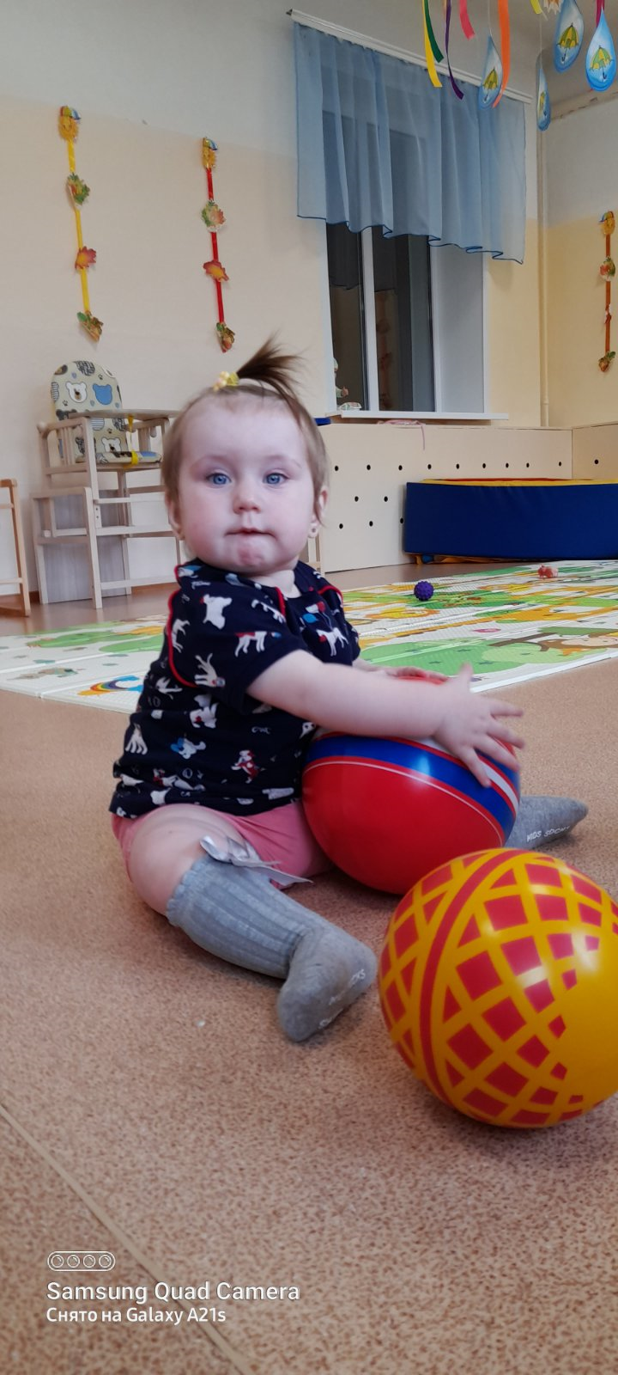
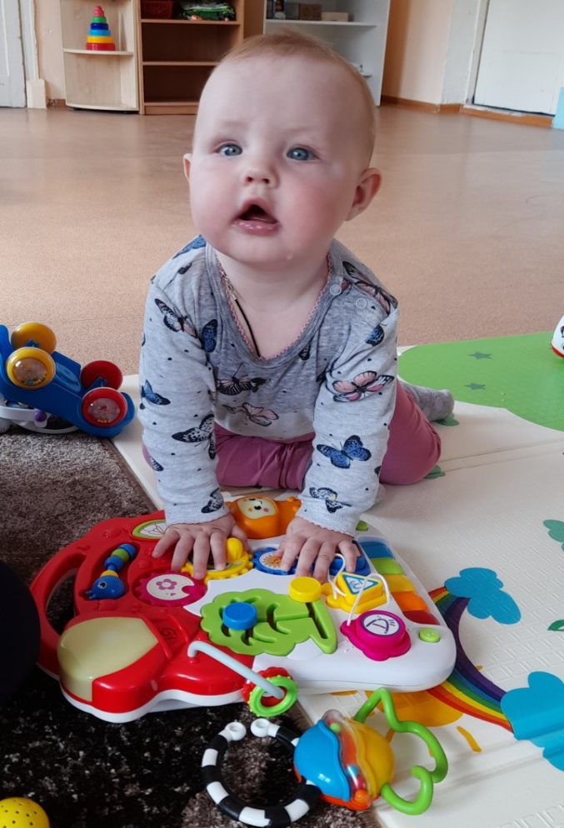
Создана развивающая предметно – пространственная среда, позволяющая всесторонне развивать каждого ребёнка

Slide 14
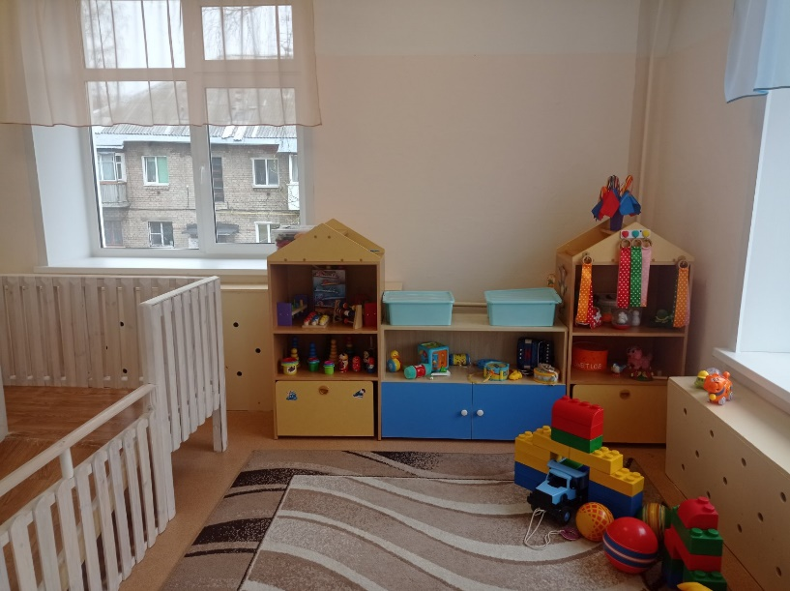
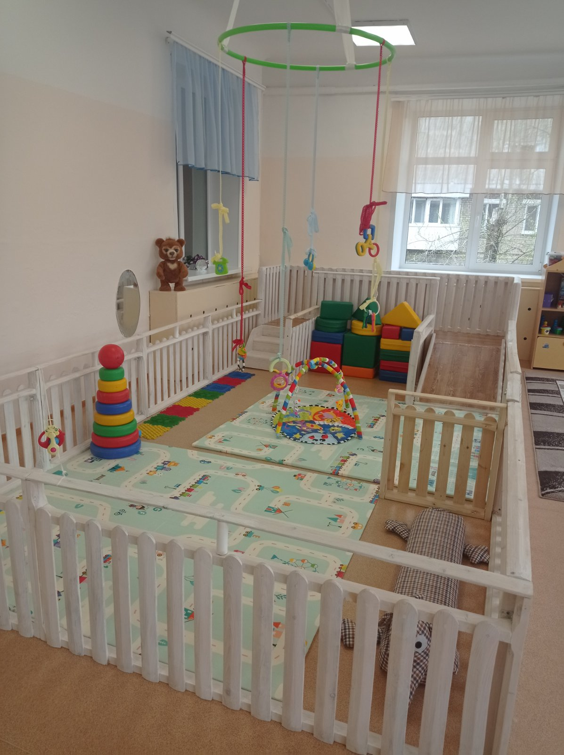
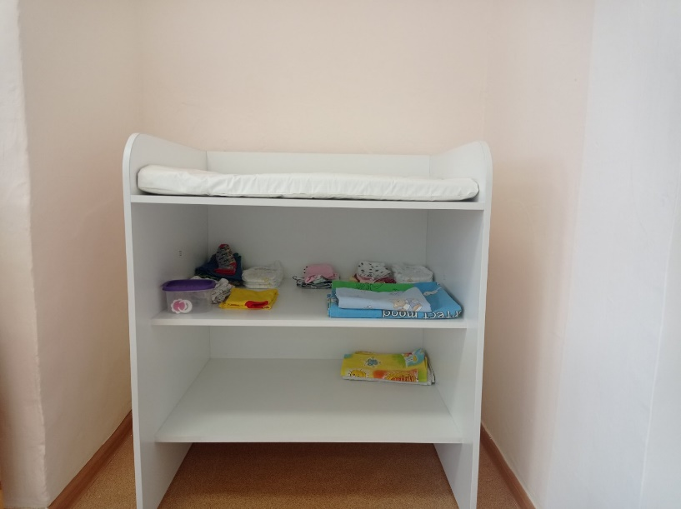

Slide 15
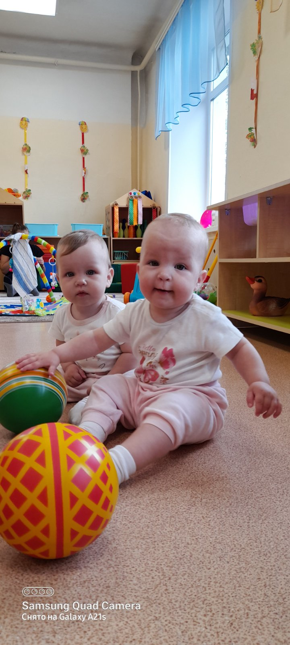
«АДРЕС ДЕТСТВА - СОВРЕМЕННЫЙ ДЕТСКИЙ САД» -
МАДОУ «ДЕТСКИЙ САД «ДЕТСКИЙ КВАРТАЛ»

